Slide 1
Управление содержанием проекта
Курс «Управление проектами»
Раздел стандарта PMBoK №5
Лектор: Рылов Всеволод Юрьевич, консультант, директор, старший преподаватель

Slide 2
Цели лекции
Определение содержания проекта и основных документов по содержанию
Планирование содержания проекта
Формулировка содержания проекта и/или продукта
Принципы построения Иерархической Структуры Работ (ИСР) и словаря ИСР
Управление содержанием проекта
Управление содержанием/ Цели лекции

Slide 3

Управление содержанием проекта - введение
Включает в себя процессы, обеспечивающие включение в проект всех тех и только тех работ, которые необходимы для успешного выполнения проекта
Непосредственно связано с определением и контролем того, что включено и что не включено в проект
Управление содержанием / Определение

Slide 4
Управление содержанием проекта - введение
PMI PMBOK 2004 (разделы 5.x):
  Планирование содержания
  Определение содержания
  Создание ИСР (иерархической структуры работ)
  Подтверждение содержания
  Управление содержанием
Процессы взаимодействуют друг с другом, с процессами других областей знаний
Каждый процесс происходит в каждом проекте минимум один раз в одной или нескольких фазах проекта
Управление содержанием / Определение

Slide 5
Проекты и продукты
Содержание продукта — свойства и функции, которые характеризуют продукт, услугу или результат
Содержание проекта — работы, которые необходимо выполнить, чтобы получить продукт, услугу или результат с указанными характеристиками и функциями
Мы рассматриваем процессы управления содержанием проекта
Управление содержанием / проекты и продукты

Slide 6
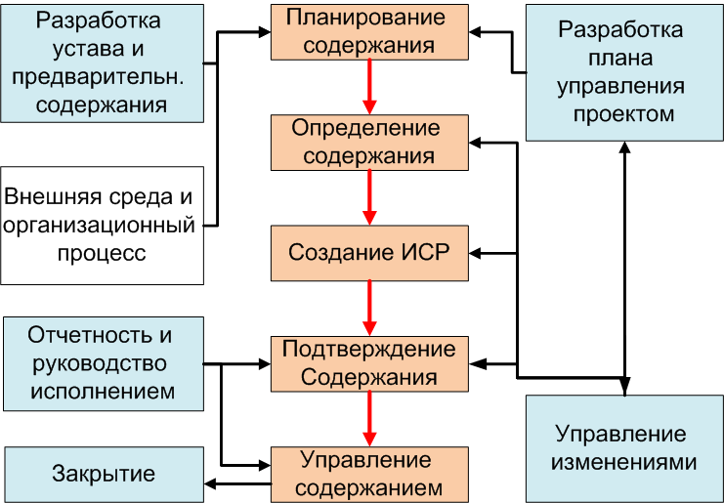

Slide 7
Планирование содержания
Для каждого проекта требуется совокупность:
  Инструментов
  Источников данных
  Методологий
  Процессов и процедур
  Прочих факторов
Важно обеспечить соразмерность трудозатрат на операции по управлению содержанием проекта размеру, сложности и важности проекта
Управление содержанием / Планирование

Slide 8
Планирование содержания
План управления содержанием проекта является инструментом планирования, описывающим:
  как проектная команда будет формулировать содержание проекта
  как будет разрабатываться подробное описание содержания проекта
  способы определения и разработки иерархической структуры работ (ИСР)
  методы проверки и контроля за содержанием проекта
Управление содержанием / Планирование

Slide 9
Планирование содержания - контекст
1) Факторы внешней
среды предприятия
2) Активы орг. Процесса
3) Устав проекта
4) Предварительное
описание содержания
5) План управления
проектом
Входы
1) Экспертная оценка
2) Шаблоны,
Формуляры,
Стандарты
Инструменты и методы
1) План управления
содержанием проекта
Выходы

Slide 10

Планирование содержания: входы
Факторы внешней среды предприятия
  Культура, инфраструктура, инструменты
  Человеческие ресурсы, политика в отношении персонала и ситуация на рынке
Активы организационного процесса
  Формальные и неформальные правила действующие в компании
  Процедуры и регламенты регулирующие деятельность по планированию содержания
  Историческая информация о предыдущих проектах
Планирование содержания / Входы

Slide 11
Планирование содержания: входы
Устав проекта
  документ формально авторизующий и обосновывающий проект
Предварительное описание содержания проекта
  описывает и документирует характеристики и границы проекта и связанные с ним продукты и услуги
План управления проектом
  определяет, как должен выполняться, контролироваться и закрываться проект
Планирование содержания / Входы

Slide 12

Планирование содержания: инструменты и методы
Экспертная оценка
  Оценка того, как в равноценных проектах произведено управление содержанием
Шаблоны формы стандарты
  Шаблоны ИСР
  Шаблон плана управления содержанием
  Формы управления изменением содержания
Планирование содержания / инструменты и методы

Slide 13
Планирование содержания: выходы, результаты
План управления содержанием
  Процесс подготовки подробного описания содержания
  Процесс создания ИСР, определение способов поддержания и одобрения ИСР
  Процесс формальной процедуры верификации и приемки завершенных результатов поставки проекта
  Процесс, контролирующий обработку запросов на изменение в подробном описании содержания проекта, связанный с процессом общего управления изменениями
Планирование содержания / Выходы
Notes:
Входы для других процессов – для соблюдения общности стандарта. Если в вашем конкретном случае не нужны больше никакие результаты планирования, то и лишних выходов быть не должно. Каждый результат, каждый выход должен быть востребован и необходим!

Slide 14
Определение содержания
Подготовка подробного описания содержания проекта — ключевая составляющая успеха проекта
Основывается на предварительном описании содержания проекта, потребностях, пожеланиях и ожиданиях участников проекта
Формулирует требования, допущения и ограничения
Допущения и ограничения обязательно должны анализироваться на полноту и непротиворечивость, а при необходимости - дополняться
Управление содержанием / Определение содержания

Slide 15
Определение содержания - контекст
1) Активы орг. процесса
2) Устав проекта
3) Предварительное
описание содержания
4) План управления
содержанием проекта
5) Одобренные запросы
на изменения
Входы
1) Анализ продукта
2) Анализ альтернатив
3) Экспертная оценка
4) Анализ участников
проекта
Инструменты и методы
1) Описание содержания
проекта
2) Запрошенные
изменения
3) Обновленный план
управления
содержанием проекта
Выходы

Slide 16
Определение содержания: входы
Активы организационного процесса
  правила, регламенты, инструкции
Устав проекта (либо аналогичный набор сведений)
Предварительное описание содержания (либо эквивалентный по информационной емкости документ)
План управления содержанием
Одобренные запросы на изменения
  влияют на содержание, качество, смету, расписание проекта
  часто идентифицируются и одобряются
Определение содержания / Входы

Slide 17
Определение содержания: инструменты и методы
Анализ продукта
  Преобразование целей продукта в материальные результаты поставки и требования
  Иерархическая структура продукта
  Системный анализ и инжиниринг
  Метод оптимизации выгод
  Анализ стоимости
  Функциональный анализ
Выявление альтернатив
  Методы общего менеджмента (peer-review и т.д.)
  Мозговой штурм
Определение содержания / инструменты и методы

Slide 18
Определение содержания: выходы, результаты
Определение содержания / Выходы
Описание содержания проекта
  Описывает результаты поставки проекта
  Работы, необходимые для создания этих результатов поставки
  Дает общее представление о проекте всем его участникам
  Регламентирует рамки проекта, что позволяет определить контекст поступивших запросов на изменения (попадают ли они в заранее определенные границы проекта)
  Является базой для планирования и определения работ, управления содержанием проекта
Notes:
Входы для других процессов – для соблюдения общности стандарта. Если в вашем конкретном случае не нужны больше никакие результаты планирования, то и лишних выходов быть не должно. Каждый результат, каждый выход должен быть востребован и необходим!

Slide 19
Описание содержания проекта
Цели проекта (обязательно измеримые)
  атрибуты, единицы измерения, абсолютные либо относительные значения
Определение содержания продукта
  детализируются по мере уточнения характеристик продукта
Требования к проекту
  условия и возможности результатов поставки
  определен приоритет
Границы проекта
  часто явно указывают на то, что не включается в продукт, услугу или иной результат
Определение содержания / Описание содержания

Slide 20
Описание содержания проекта
Результаты поставки проекта
  Продукты, услуги, побочные результаты, отчеты и документация
Критерии приемки проекта
Ограничения проекта
  Утвержденный предварительный бюджет
  Контрольные события расписания
  Условия контракта
Допущения проекта
  Факторы, влияющие на содержание проекта
  Потенциальный эффект «ложных» допущений
Определение содержания / Описание содержания

Slide 21
Описание содержания проекта
Определение первоначальной команды проекта
Изначально сформулированные риски
Ограничения финансирования
Сметную стоимость
  Ожидаемое значение
  Модификатор точности
Требования к управлению конфигурацией
Дополнительные спецификации и стандарты
Требования к одобрению
  Целей, результатов поставки, документов
Определение содержания / Описание содержания

Slide 22
Определение содержания: выходы, результаты
Запрошенные изменения
  Вырабатываются уже на стадии определения содержания
  Могут затрагивать план управления проектом и его вспомогательные планы
  Обрабатываются в рамках процесса общего управления изменениями
План управления содержанием проекта (обновленный)
  Включение одобренных запросов на изменение (и связанные с этим работы)
Определение содержания / Выходы
Notes:
Входы для других процессов – для соблюдения общности стандарта. Если в вашем конкретном случае не нужны больше никакие результаты планирования, то и лишних выходов быть не должно. Каждый результат, каждый выход должен быть востребован и необходим!

Slide 23
Создание иерархической структуры работ (ИСР)
ИСР – это согласованная с результатами поставки иерархическая декомпозиция работ, для достижения целей проекта и создания оговоренных результатов поставки
Подразделяет работы проекта на более мелкие и управляемые части
Для низших элементов ИСР (пакетов работ) можно определять график выполнения, сметную стоимость осуществлять контроль и наблюдение за ними
Создание ИСР / Постановка

Slide 24
Создание ИСР - контекст
1) Активы орг. процесса
2) Описание
содержания проекта
3) План управления
содержанием проекта
4) Одобренные запросы
на изменения
Входы
1) Шаблоны
иерархической
структуры работ
2) Декомпозиция
Инструменты и методы
1) Описание содержания
проекта (обновления)
2) Иерархическая
структура работ
3) Словарь ИСР
4) Базовый план по
содержанию
5) План управления
содержанием (обновл.)
6) Запрошенные
изменения
Выходы

Slide 25
Создание ИСР: входы
Активы организационного процесса
Описание содержания проекта
План управления содержанием проекта
Одобренные запросы на изменения
  Документированные, авторизованные изменения, изменяющие или оговаривающие содержание проекта
  Одобренные запросы на изменение могут также изменять внутренние правила, планы управления проектом, процедуры, затраты или бюджет, а также расписания
Создание ИСР / Входы

Slide 26
Создание ИСР: инструменты и методы
Шаблоны ИСР
  ИСР предыдущего проекта часто могут служить шаблоном для нового проекта (схожесть жизненных циклов, результатов поставки и т.д.)
  В многих областях проектной деятельности существуют стандартные шаблоны которые могут быть взяты за основу при формировании ИСР конкретного проекта
Создание ИСР / инструменты и методы

Slide 27
Создание ИСР: инструменты и методы
Декомпозиция
  Это разделение результатов поставки проекта на более мелкие и более управляемые элементы; декомпозиция выполняется до тех пор, пока работа и результаты поставки не определяются на уровне пакетов работ
  Уровень пакетов работ является низшим и представляет собой точку, в которой стоимость и график работ могут быть оценены с достаточной степенью достоверности. Уровень детализации пакетов работ будет варьироваться в зависимости от размера и сложности проекта
Создание ИСР / инструменты и методы

Slide 28
Создание ИСР: инструменты и методы
Виды ИСР | Предназначение | Принцип разбиения
Последовательная | Выяснить необходимую последовательность | Разбиение на последовательные шаги
Функциональная | Разбить по функциональным направлениям | Разбиение по направлениям деятельности
Организационная | По структурной иерархии организации | Разбиение в соответствии с задействованными подразделениями
Создание ИСР / инструменты и методы

Slide 29
Декомпозиция работ
Декомпозиция всей совокупности проектных работ обычно включает в себя следующие операции:
  Определение результатов поставки и работ для их достижения
  Структурирование и организация ИСР
  Разбиение верхних уровней ИСР на детализированные элементы нижних уровней
  Разработка и присвоение идентификационных кодов элементам ИСР
  Проверка необходимости и достаточности степени декомпозиции работ
Создание ИСР / Инструменты и методы / Декомпозиция работ

Slide 30
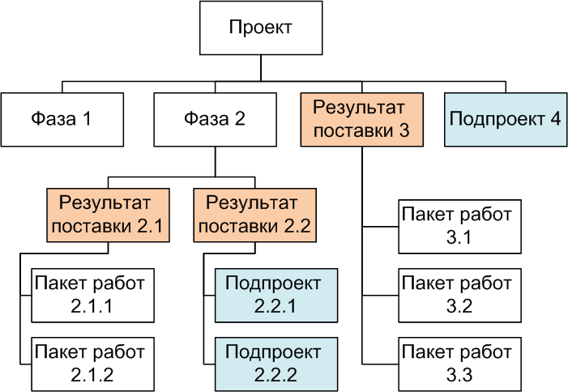

Slide 31
Основа для ИСР
Использование основных результатов поставки и подпроектов в качестве первого уровня декомпозиции
Использование подпроектов, где подпроекты могут разрабатываться сторонними организациями
Использование фаз жизненного цикла проекта в качестве первого уровня декомпозиции, а результатов поставки проекта – в качестве второго уровня
Использование разных подходов в каждом ответвлении ИСР
Создание ИСР / Инструменты и методы / Основа для ИСР

Slide 32
Создание ИСР – общие правила
Требуется разделение работ по каждому из результатов поставки или подпроектов на основные элементы, где элементы ИСР представляют собой поддающиеся проверке продукты, услуги или результаты
Каждый элемент должен быть четко и полно определен и закреплен за конкретным исполняющим подразделением, отвечающим за выполнение данного элемента ИСР
При определении элементов указывается, как в действительности будет выполняться и контролироваться работа проекта
Создание ИСР / Инструменты и методы / Общие правила

Slide 33
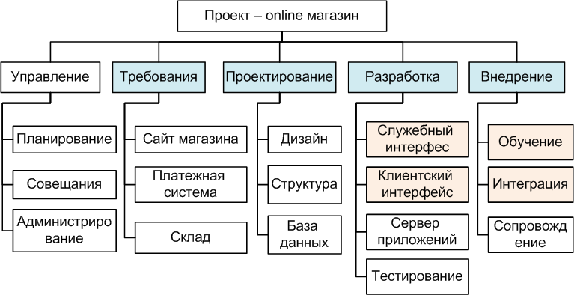
Создание ИСР – пример на основе фаз и жизненного цикла

Slide 34
Создание ИСР: выходы, результаты
Описание содержания проекта (обновление)
Иерархическая структура работ
Словарь ИСР — сопроводительный документ
  Подробное описание элементов ИСР
  Информация о контрольных точках, бюджете и пакетах работ
  Информация о контрактах, необходимых ресурсах, требования к качеству
Базовый план по содержанию = описание содержания проекта + ИСР + словарь ИСР
План управления содержанием (обновления)
Запрошенные изменения
Создания ИСР / Выходы
Notes:
Входы для других процессов – для соблюдения общности стандарта. Если в вашем конкретном случае не нужны больше никакие результаты планирования, то и лишних выходов быть не должно. Каждый результат, каждый выход должен быть востребован и необходим!

Slide 35
Подтверждение содержания
Формальное принятие участниками проекта завершенного содержания проекта и относящихся к нему результатов поставки
Проверка результатов поставки для определения полной готовности каждого из них
Не следует путать с контролем качества — являющегося проверкой на соответствие требованиям и проводимого до поставки
Подтверждение содержания / Постановка

Slide 36
Подтверждение содержания – контекст
1) Описание
содержания проекта
2) Словарь ИСР
3) План управления
содержанием проекта
4) Результаты
поставки
Входы
1) Инспекция
Инструменты и методы
1) Принятые
результаты поставки
2) Запрошенные
изменения
3) Рекомендованные
корректирующие
действия
Выходы

Slide 37
Подтверждение содержания: входы
Описание содержания проекта
Словарь ИСР
План управления содержанием проекта
Результаты поставки — это полностью или частично достигнутые результаты проекта. Они являются выходом процесса руководства и управления исполнением проекта
Подтверждение содержания / Входы

Slide 38
Подтверждение содержания: инструменты и методы
Инспекция — измерение, изучение и проверка служащие для определения соответствия работ и результатов требованиям и критериям приемки продукта
Подтверждение содержания / инструменты и методы

Slide 39
Подтверждение содержания: выходы, результаты
Подтверждение содержания / Выходы
Принятые результаты поставки
  Документируют прошедшие приемку результаты поставки
  Не принятые результаты документируются с указанием причин
  Обязательно включает в себя документы от заказчика подтверждающие факт приемки результатов проекта
Запрошенные изменения
Рекомендуемые корректирующие действия — документированные рекомендации
Notes:
Входы для других процессов – для соблюдения общности стандарта. Если в вашем конкретном случае не нужны больше никакие результаты планирования, то и лишних выходов быть не должно. Каждый результат, каждый выход должен быть востребован и необходим!

Slide 40
Управление содержанием
Воздействие на факторы, создающие изменение содержания проекта
Контролирование эффекта, производимого изменениями
Интегрировано в процесс управления проектом
Неконтролируемые изменения — сдвиг содержания проекта
Управление содержанием / Постановка

Slide 41
Управление содержанием - контекст
1) Описание
содержания проекта
2) ИСР
3) Словарь ИСР
4) План управления
содержанием проекта
5) Отчеты об исполнении
6) Одобренные запросы
на изменения
7) Информация об
исполнении работ
Входы
1) Система управления
изменениями
2) Анализ отклонений
3) Корректировка планов
4) Система управления
конфигурацией
Инструменты и методы
1) Описания содержания
проекта (+)
2) ИСР(+)
3) Словарь ИСР(+)
4) Базовый план по
содержанию (+)
5) Запрошенные
изменения
6) Рекомендованные
корр. действия
7) Активы орг.
Процесса(+)
8) План управления
проектом (+)
Выходы

Slide 42
Управление содержанием: инструменты и методы
Система управления изменениями
  Определяет процедуры посредством которых могут быть изменены содержание проекта и содержание продукта
  Содержит систему отслеживания, уровни одобрения/состояния необходимые для авторизации изменений
  Управление изменениями содержания должно быть согласовано со всеми соответствующими условиями контракта
Управление содержанием / инструменты и методы

Slide 43
Управление содержанием: инструменты и методы
Анализ отклонений
  Для оценки величины используются метрики и измерения эффективности проекта
  Важно определение причин отклонения по сравнению с базовым планом по содержанию и определение корректирующих действий
Корректировка планов
  Одобренные запросы на изменения оказывающие влияние на содержание могут повлечь изменение ИСР, словаря ИСР, описания содержания и плана управления содержанием, что может привести к необходимости корректировки общего плана проекта и его частей
Управление содержанием / инструменты и методы

Slide 44
Управление содержанием: инструменты и методы
Система управления конфигурацией
  Процедуры для каждого состояния результатов поставки
  Обеспечивает надлежащие рассмотрение и фиксацию запрошенных изменений содержания проекта перед тем как они будут рассмотрены в рамках общего процесса управления требованиями
Управление содержанием / инструменты и методы

Slide 45
Управление содержанием: выходы, результаты
Рекомендуемые корректирующие действия
  Документированные шаги в целях приведения ожидаемой будущей эффективности в соответствии с планом управления и описанием содержания проекта
Обновление активов организационного процесса
  Причины отклонений
  Логика выбора корректирующего действия
  Прочие накопленные знания из системы управления изменениями содержания проекта
  Документируются и в базе данных активов орг. процесса
Управление содержанием / Выходы
Notes:
Входы для других процессов – для соблюдения общности стандарта. Если в вашем конкретном случае не нужны больше никакие результаты планирования, то и лишних выходов быть не должно. Каждый результат, каждый выход должен быть востребован и необходим!

